Slide 1
儿童青少年肥胖防控策略学术讲座
疾控二所 康利

Slide 2
目录
01.
儿童青少年肥胖流行现况
02.
儿童青少年肥胖危害
03.
儿童青少年肥胖国家政策与策略
04.
儿童青少年肥胖防控知识

Slide 3
儿童青少年肥胖流行现况
第一章

Slide 4
中国的流行状况
《中国居民营养与慢性病状况报告（2020 年） 》显示：我国6-17岁儿童青少年超重、肥胖率加起来将近20%，6岁以下儿童的超重、肥胖率加起来有10%。
  从城乡看，6-17岁儿童青少年超重率和肥胖率均为城市高于农村，6岁以下儿童超重率城市略高于农村，但肥胖率出现了农村超过城市。和历史上比较，与2015年发布的报告相比，不管是6-17岁儿童青少年还是6岁以下的都在上升。这也说明过去这么多年肥胖的形势越来越严峻。这就是整体的形势。

Slide 5
儿童青少年肥胖的危害
第二章

Slide 6
儿童青少年肥胖的危害
影响儿童的生长发育
    “肥胖是百病之源”，肥胖会对许多系统和器官造成损害，会造成成年期慢性疾病的增加，比如冠心病、脑卒中、糖尿病、癌症等风险都是增加的，从而影响他一生的健康、寿命和生活质量。
  体重过重会对骨骼和肌肉产生比较大的压力，容造成关节、骨骼、肌肉损害。
  体重过重会影响儿童的生殖系统和内分泌系统，造成青春期发育提前，严重的导致性早熟。

Slide 7
儿童青少年肥胖的危害
影响儿童的大脑和智力发育：研究表明，肥胖孩子的智力水平是显著低于体重正常的孩子的，而且肥胖的程度越重，对认知和智力的影响越大。
影响儿童运动能力和运动的发展
  身体素质（如耐力、爆发力、柔韧性）都是明显低于正常体重的孩子，许多肥胖孩子体质测试是不达标的。
对孩子的心理的影响：肥胖的孩子往往出现一些心理问题，比如他们的性格比较内向、过度自卑，不自信，比较孤僻，而且经常和同学、小玩伴发生争执，容易出现急躁、生气等状况。

Slide 8
儿童青少年肥胖的危害
由于儿童青少年膳食结构及生活方式发生深刻变化，加之课业负担重、电子产品普及等因素，儿童青少年营养不均衡、身体活动不足现象广泛存在，超重肥胖率呈现快速上升趋势，已成为威胁我国儿童身心健康的重要公共卫生问题。
儿童青少年期超重肥胖增长趋势如果得不到有效遏制，将极大影响我国年轻一代的健康水平，且会显著增加成年期肥胖、心脑血管疾病和糖尿病等慢性病过早发生的风险，给我国慢性病防控工作带来巨大压力，给个人、家庭和社会带来沉重负担。

Slide 9
儿童青少年肥胖国家政策与策略
第三章

Slide 10
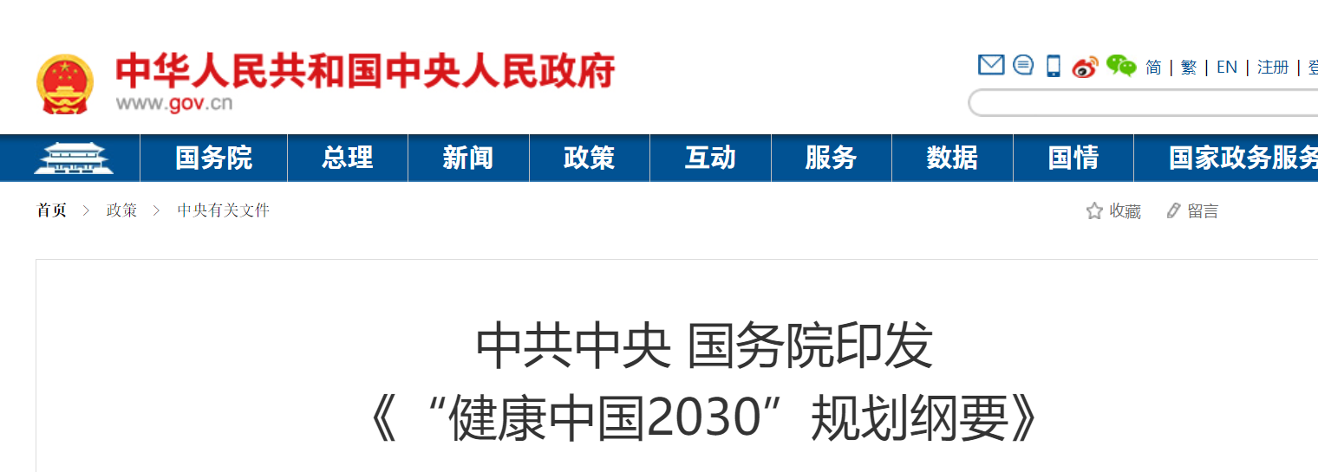
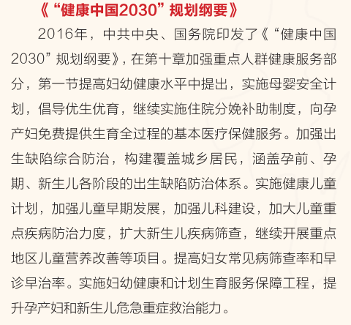
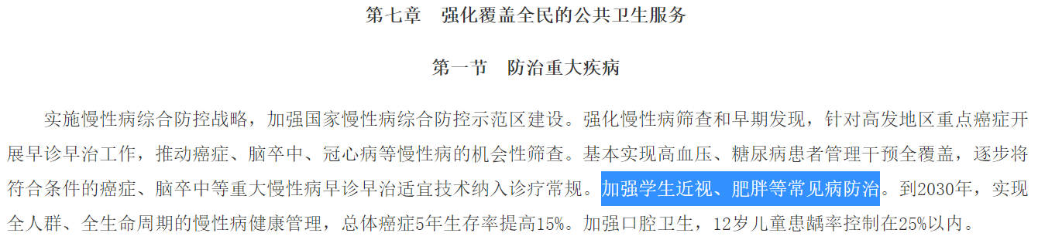
中共中央 国务院印发《“健康中国2030”规划纲要》_中央有关文件_中国政府网 http://www.gov.cn/zhengce/2016-10/25/content_5124174.htm
国家最高层面的国家策略里都提到了人群肥胖的防控，也就是纳入了国家总体防控策略

Slide 11
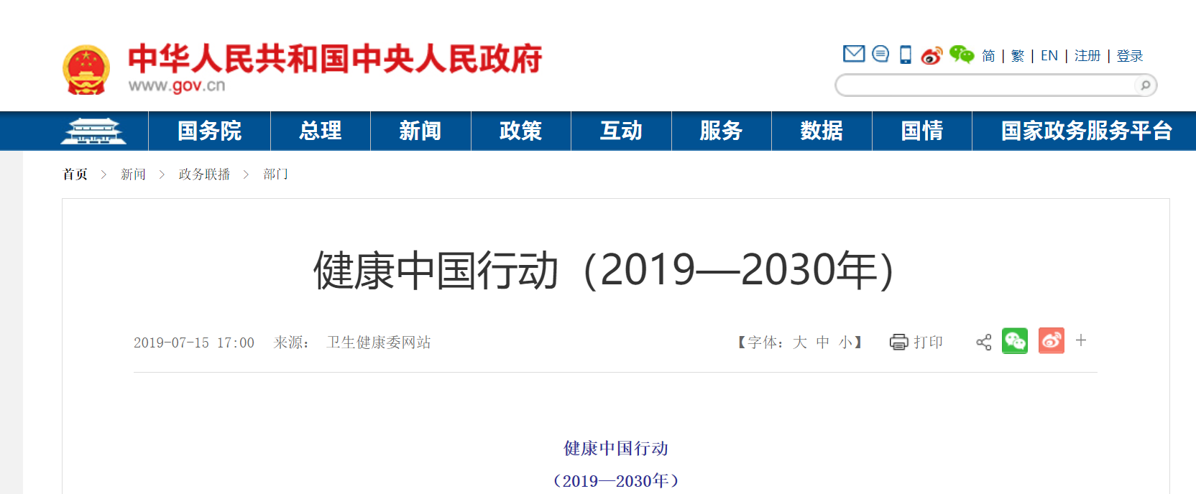
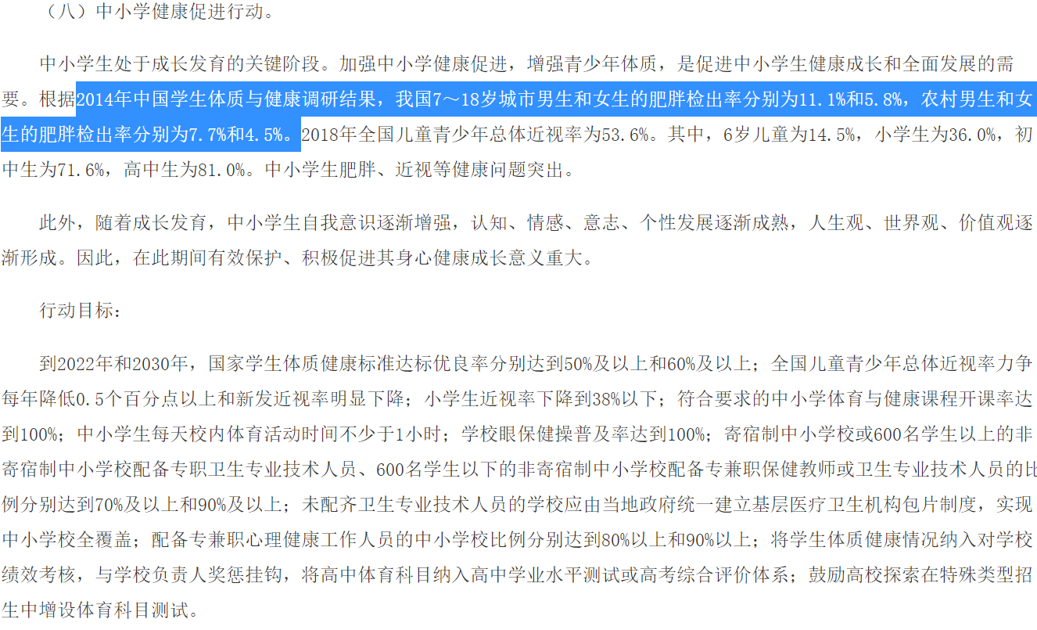
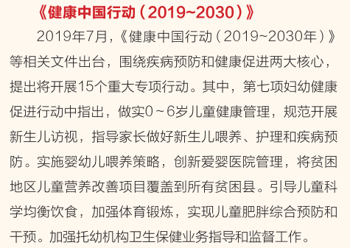
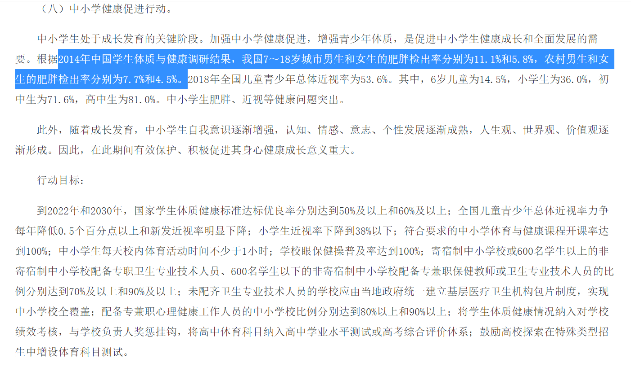
健康中国行动（2019—2030年）_部门政务_中国政府网 http://www.gov.cn/xinwen/2019-07/15/content_5409694.htm
国家最高层面的国家策略里都提到了人群肥胖的防控，也就是纳入了国家总体防控策略

Slide 12
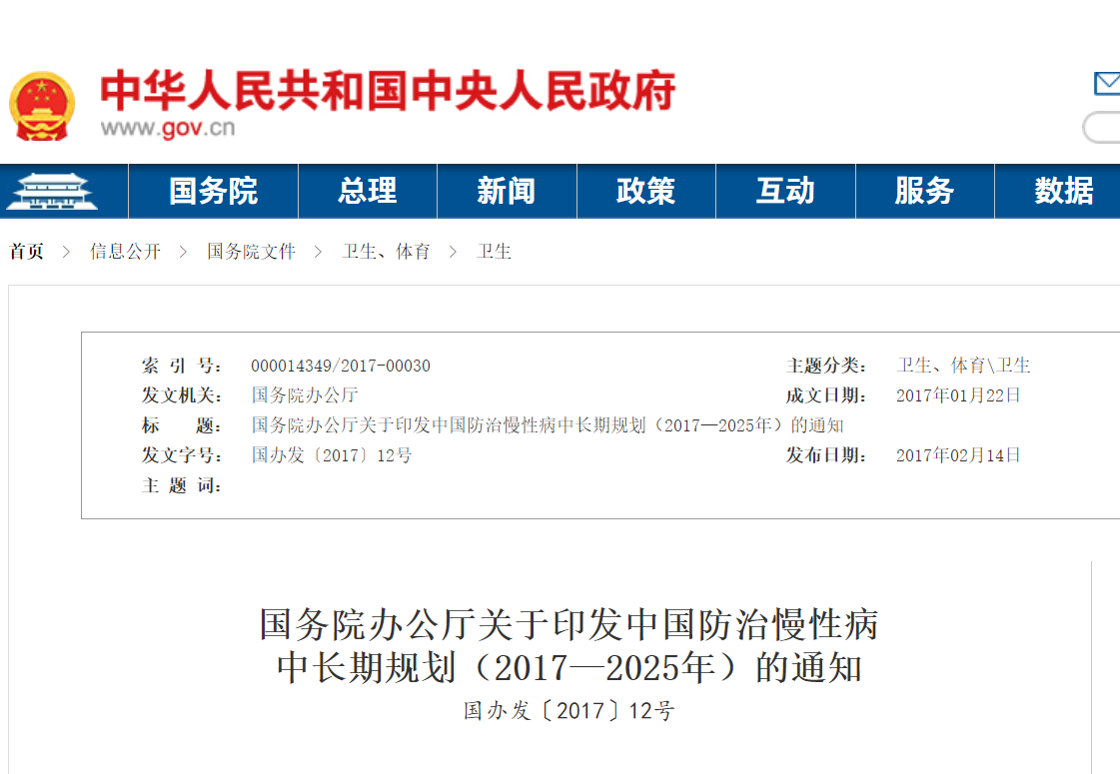
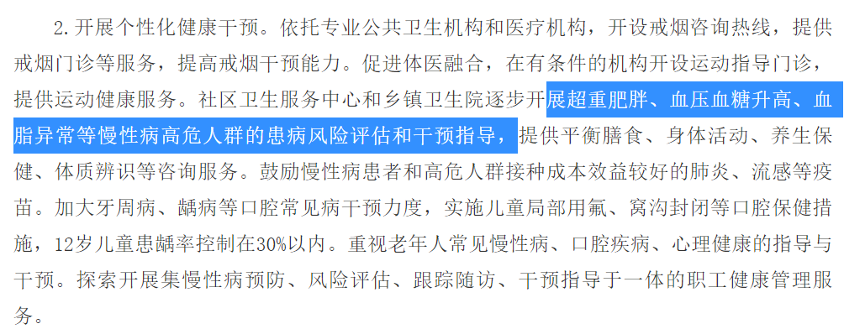
国务院办公厅关于印发中国防治慢性病中长期规划（2017—2025年）的通知_政府信息公开专栏 http://www.gov.cn/zhengce/content/2017-02/14/content_5167886.htm

Slide 13
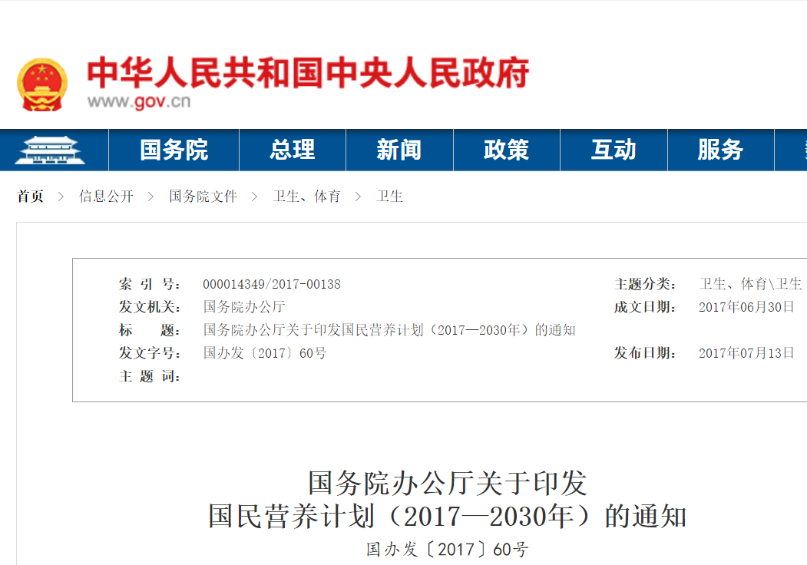
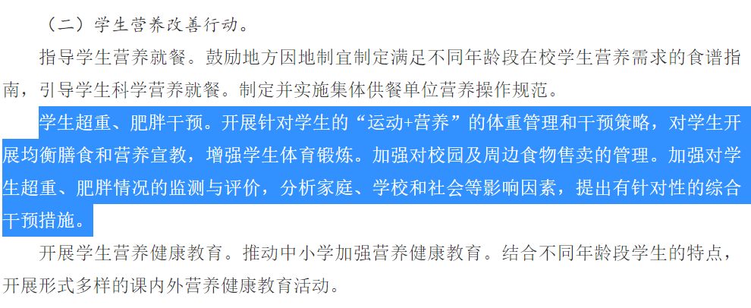
国务院办公厅关于印发国民营养计划（2017—2030年）的通知（国办发〔2017〕60号）_政府信息公开专栏 http://www.gov.cn/zhengce/content/2017-07/13/content_5210134.htm

Slide 14
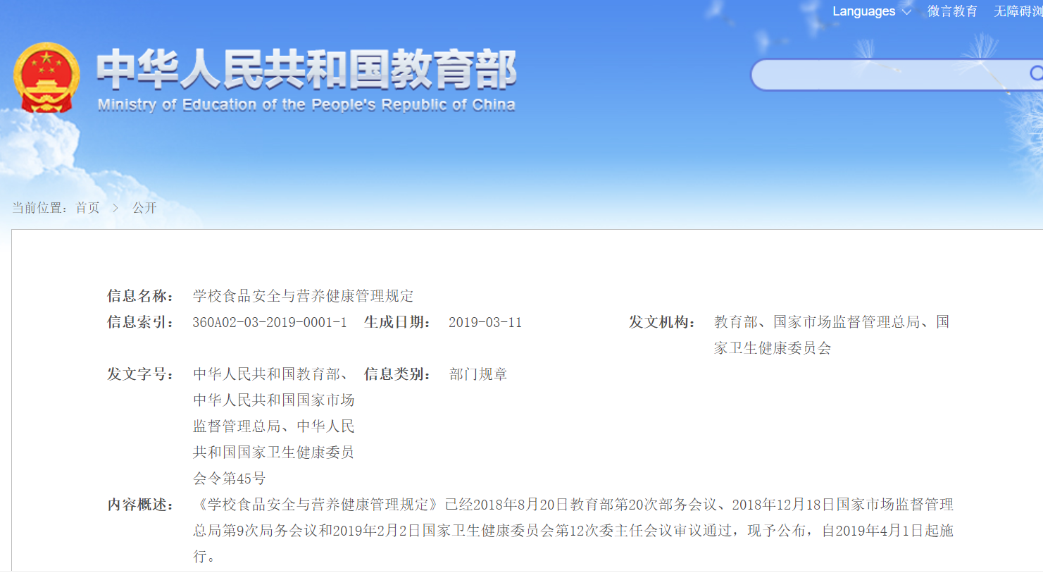
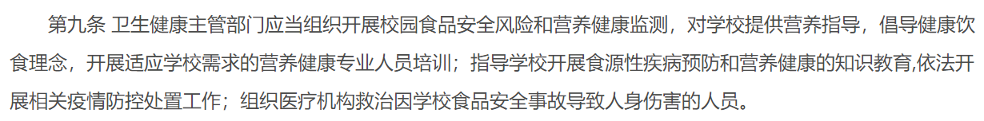
学校食品安全与营养健康管理规定 - 中华人民共和国教育部政府门户网站 http://www.moe.gov.cn/srcsite/A02/s5911/moe_621/201903/t20190311_372925.html

Slide 15
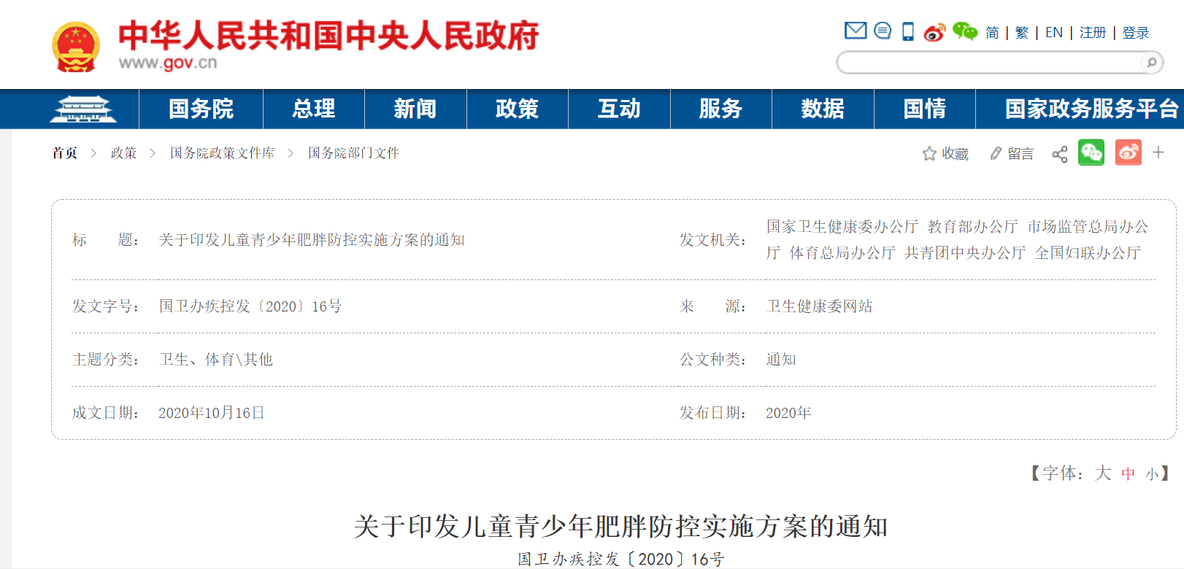
关于印发儿童青少年肥胖防控实施方案的通知_其他_中国政府网 http://www.gov.cn/zhengce/zhengceku/2020-10/24/content_5553848.htm

Slide 16
解读《儿童青少年肥胖防控实施方案》
第一部分 总体要求
贯彻落实全国卫生与健康大会和《“健康中国2030”规划纲要》《国务院关于实施健康中国行动的意见》部署，按照《中国防治慢性病中长期规划（2017-2025年）》《国民营养计划（2017-2030年）》《学校食品安全与营养健康管理规定》有关要求，以提高儿童青少年健康水平和素养为核心，以促进儿童青少年吃动平衡为重点，强化政府、社会、个人责任，推进家庭、学校、社区、医疗卫生机构密切协作，大力普及营养健康和身体活动知识，优化儿童青少年体重管理服务，建设肥胖防控支持性环境，有效遏制超重肥胖流行，促进儿童青少年健康成长，助力健康中国建设。

Slide 17
解读《儿童青少年肥胖防控实施方案》
第二部分 防控目标
（一）全国目标。以2002-2017年超重率和肥胖率年均增幅为基线，2020-2030年0-18岁儿童青少年超重率和肥胖率年均增幅在基线基础上下降70%，为实现儿童青少年超重肥胖零增长奠定基础。
（二）分地区目标。根据各地儿童青少年超重肥胖率现状，将全国各省（区、市）划分为高、中、低三个流行水平地区（见附表）。2020-2030年，高流行地区儿童青少年超重率和肥胖率年均增幅在基线基础上下降80%，中流行地区儿童青少年超重率和肥胖率年均增幅在基线基础上下降70%，低流行地区儿童青少年超重率和肥胖率年均增幅在基线基础上下降60%。

Slide 18
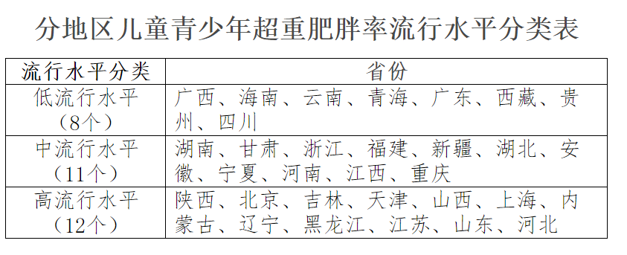
解读《儿童青少年肥胖防控实施方案》
第二部分 防控目标

Slide 19
解读《儿童青少年肥胖防控实施方案》
第三部分 重点任务——强化家庭责任，充分发挥父母及看护人作用
  帮助儿童养成科学饮食行为
  强化父母及看护人是儿童健康第一责任人的理念，提高父母及看护人营养健康素养，使其能够为孩子合理选择、搭配和烹调食物，保证食物多样化，减少煎、炸等烹调方式，控制油、盐、糖的使用量，避免提供不健康食物，减少在外就餐。培养和引导儿童规律就餐、幼儿自主进食行为，教育儿童不挑食、不偏食，学会合理搭配食物和选择零食，不喝或少喝含糖饮料。
  （共青团中央、全国妇联、国家卫生健康委、教育部分别负责）

Slide 20
解读《儿童青少年肥胖防控实施方案》
第三部分 重点任务——强化家庭责任，充分发挥父母及看护人作用
  培养儿童积极身体活动习惯
  营造良好的家庭体育运动氛围，积极引导孩子进行户外活动和体育锻炼。提倡家长与孩子共同运动，创造必要的条件促进运动日常化、生活化。培养儿童青少年运动兴趣，使其掌握1～2项体育运动技能，引导孩子养成经常锻炼习惯，减少儿童使用电子屏幕产品时间，保证睡眠时间。
  （共青团中央、全国妇联、国家卫生健康委、教育部、体育总局分别负责）

Slide 21
解读《儿童青少年肥胖防控实施方案》
第三部分 重点任务——强化家庭责任，充分发挥父母及看护人作用
  做好儿童青少年体重及生长发育监测
父母和看护人要充分认识超重肥胖的危害，定期为孩子测量身高和体重，做好记录，并能根据相关标准对儿童青少年生长发育进行评价，必要时及时咨询专业机构并在专业人员指导下采取措施进行干预。
（国家卫生健康委、教育部、全国妇联分别负责）

Slide 22
解读《儿童青少年肥胖防控实施方案》
第三部分 重点任务——强化家庭责任，充分发挥父母及看护人作用
  加强社区支持等措施
依托村（居）委会组织健康生活方式指导员、社会体育指导员对家庭、社区食堂和餐饮单位开展膳食营养和身体活动的咨询和指导，发放宣传资料，组织科普讲座，提高父母和看护人的实践操作能力，践行健康生活方式。促进母乳喂养支持性环境建设，推动全面落实产假制度，鼓励具备条件的公共场所和工作单位建立母婴室。
（国家卫生健康委、体育总局、全国妇联分别负责）

Slide 23
解读《儿童青少年肥胖防控实施方案》
第三部分 重点任务——强化学校责任，维持儿童青少年健康体重
  办好营养与健康课堂
将膳食营养和身体活动知识融入幼儿园中小学常规教育。丰富适合不同年龄段儿童学习的资源，在国家和地方各级教师培训中增加青少年膳食营养和身体活动等相关知识内容，提高教师专业素养和指导能力。各地各校要结合农村义务教育学生营养改善计划、学生在校就餐等工作，有计划地做好膳食营养知识宣传教育工作。促进正确认识儿童超重肥胖，避免对肥胖儿童的歧视。
  （教育部牵头，国家卫生健康委配合）

Slide 24
解读《儿童青少年肥胖防控实施方案》
第三部分 重点任务——强化学校责任，维持儿童青少年健康体重
  改善学校食物供给
制修订幼儿园和中小学供餐指南，培训学校和供餐单位餐饮从业人员。学校应当配备专（兼）职营养健康管理人员，有条件的可聘请营养专业人员。优化学生餐膳食结构，改善烹调方式，因地制宜提供符合儿童青少年营养需求的食物，保证新鲜蔬菜水果、粗杂粮及适量鱼禽肉蛋奶等供应，避免提供高糖、高脂、高盐等食物，按规定提供充足的符合国家标准的饮用水。落实中小学、幼儿园集中用餐陪餐制度，对学生餐的营养与安全进行监督。
（教育部、国家卫生健康委、市场监管总局分别负责）

Slide 25
解读《儿童青少年肥胖防控实施方案》
第三部分 重点任务——强化学校责任，维持儿童青少年健康体重
  保证在校身体活动时间
强化体育课和课外锻炼，各地各校要严格落实国家体育与健康课程标准，按照有关规定将体育成绩纳入中考等考核。教师不得“拖堂”或提前上课，保证学生每节课间休息并进行适当身体活动，减少静态行为。保证幼儿园幼儿每天的户外活动时间在正常的天气情况下不少于2小时，其中体育活动时间不少于1小时。中小学生每天在校内中等及以上强度身体活动时间达到1小时以上，保证每周至少3小时高强度身体活动，进行肌肉力量练习和强健骨骼练习。
（教育部牵头，体育总局配合）

Slide 26
解读《儿童青少年肥胖防控实施方案》
第三部分 重点任务——强化医疗卫生机构责任，优化体重管理服务
  加强孕期体重管理
将营养评价、膳食和身体活动指导纳入孕前和孕期检查，开展孕妇营养筛查和干预，促进孕前维持适宜体重、孕期定期监测体重，预防孕期体重过度增加或增重不足。
（国家卫生健康委牵头，全国妇联配合）

Slide 27
解读《儿童青少年肥胖防控实施方案》
第三部分 重点任务——强化医疗卫生机构责任，优化体重管理服务
  加强儿童青少年体重管理
落实基本公共卫生服务0-6岁儿童健康管理服务，加强母乳喂养、辅食添加等科学喂养（合理膳食）知识普及、技能指导和个体化咨询，定期评价婴幼儿生长发育状况。加强幼儿园和学校医务室（卫生室、校医院、保健室等）校医或保健教师配备和能力建设，做好儿童青少年超重肥胖监测，及时进行健康教育和指导。
（国家卫生健康委、教育部分别负责）

Slide 28
解读《儿童青少年肥胖防控实施方案》
第三部分 重点任务——强化医疗卫生机构责任，优化体重管理服务
  加强肥胖儿童干预
指导支持学校和家庭通过合理膳食、积极身体活动和心理支持对超重肥胖儿童进行体重管理。鼓励医疗卫生机构根据需求为超重肥胖儿童提供个体化的营养处方和运动处方。肥胖合并疾病的儿童应当在医生指导下进行专业治疗。
（国家卫生健康委牵头，教育部配合）

Slide 29
解读《儿童青少年肥胖防控实施方案》
第三部分 重点任务——强化政府责任，加强支持性环境建设
加强肥胖防控知识技能普及
利用社区、家长学校、健康课堂等平台，加强科普宣传制度化、常态化，创新科普宣传方式，积极开发使用多种形式的宣传载体，广泛传播中国居民膳食指南、身体活动指南、儿童肥胖预防与控制指南相关健康知识，因地制宜，向全社会普及科学的、可操作的肥胖防控技能。加强科普宣传监管，避免误导性信息传播。
（国家卫生健康委、教育部、体育总局、共青团中央、全国妇联分别负责）

Slide 30
解读《儿童青少年肥胖防控实施方案》
第三部分 重点任务——强化政府责任，加强支持性环境建设
  强化食物营销管理
推进完善相关法律法规。进一步强化母乳代用品销售管理，规范母乳代用品广告宣传。强化婴幼儿辅食生产营销管理。制定完善部门规章，对高糖、高脂、高盐食品，加强食品标签管理，不鼓励针对儿童的营销及食品包装中使用吸引儿童的图片、描述和外形设计。
（市场监管总局、国家卫生健康委分别负责）

Slide 31
解读《儿童青少年肥胖防控实施方案》
第三部分 重点任务——强化政府责任，加强支持性环境建设
完善儿童青少年体育设施
加强社区儿童青少年活动场所、健身步道、骑行道、体育公园和多功能运动场地的建设。推动公共体育设施免费或低收费向儿童青少年开放，支持中小学体育场地设施在课余时间和节假日向儿童青少年开放。鼓励运动场所为儿童青少年免费提供充足的符合国家标准的饮用水。
（体育总局、教育部分别负责）

Slide 32
解读《儿童青少年肥胖防控实施方案》
第四部分 组织实施
一是强化组织领导，确保实施方案目标任务落实落细
各地要提高对儿童青少年肥胖防控重要意义的认识，将儿童青少年肥胖防控纳入政府重要议事日程，完善协调机制，强化组织实施，建立长效工作机制，确保实施方案目标任务落实落细。
二是大力宣传，营造良好氛围
各地要大力宣传儿童青少年肥胖防控的重要意义、目标任务和主要措施，促进全社会充分认识和掌握膳食营养、身体活动及支持性环境对超重肥胖的作用和影响，营造有利于儿童青少年肥胖防控的社会氛围。

Slide 33
解读《儿童青少年肥胖防控实施方案》
第四部分 组织实施
三是统筹各方资源，提高行动保障力度
将儿童青少年肥胖防控与全民健康生活方式行动、全民健身行动、基本公共卫生服务项目等工作有机结合、整体推进，有效整合资源，鼓励专业技术机构、学协会等社会组织、企业等积极参与，提高行动保障力度。
四是加强监测评估，科学评价防控进展与效果
国家卫生健康委会同有关部门制定监测评估办法，适时组织开展监测评估，促进工作落实。各级卫生健康部门、教育部门定期组织开展儿童青少年营养与健康监测和学生体质监测，科学评价防控进展与效果。

Slide 34
措施与行动
在国家的措施和行动层面：
不间断地开展监测（体质调研等），掌握了儿童超重肥胖率、城乡差别、地区差别、上升速度。
儿童超重肥胖是问题，是健康问题，那么就需要给予干预。
  在过去大概5、6年的时间里，国家卫生健康委组织开展“营养校园”，在全国8个省市的10个地方开展了以防控儿童超重肥胖为核心的“营养校园”行动。覆盖全国3000多万农村义务教育学生的“营养改善”项目，起初针对营养不足和贫血等等微量营养素缺乏症，但大概在2014年以后，也增加了超重肥胖防控，促进合理膳食，促进积极的身体活动。

Slide 35
措施与行动
在国家的措施和行动层面：
  儿童超重肥胖是问题，是健康问题，那么就需要给予干预。
    每年开展全民营养周、5·20学生营养日、国家健康生活方式行动等等，在国家到各省以及到各地的层面，在国家政策、策略和这些行动措施的引领下，不断提高了各个层面人群对超重肥胖、对儿童超重肥胖的重视，为未来我们国家在建设健康中国行动这个大的策略里发挥了积极作用，奠实了基础。

Slide 36
儿童青少年肥胖防控知识
第四章

Slide 37

儿童青少年肥胖影响深远，防控势在必行

Slide 38
如何确定儿童是不是肥胖？在我国是如何对儿童肥胖进行筛查的呢？
5岁及以下儿童：采用的是身长/身高别体重的Z评分或者年龄别BMI-Z评分。依据“5岁以下儿童生长状况判定(WS 423—2013)”进行判定。如果身长/身高别体重的Z评分或年龄别BMI-Z评分大于2判断为超重，大于3判断为肥胖。
5～6岁的儿童：采用的是世界卫生组织2007年的生长发育标准，同样采用的是年龄别BMI-Z评分，年龄别BMI-Z评分如果大于1是判别为超重，大于2判别为肥胖。
7～18岁学龄儿童：采用的是不同年龄、不同性别的BMI指标。针对于不同年龄、不同性别，根据《WS/T586-2018 学龄儿童青少年超重与肥胖筛查》、《WS/T456-2014 学龄儿童青少年营养不良筛查》中具体的值来判别他是属于消瘦、正常体重、超重还是肥胖。

Slide 39
如何确定儿童是不是肥胖？在我国是如何对儿童肥胖进行筛查的呢？
《WS/T 611—2018 7岁～18岁儿童青少年高腰围筛查界值》是根据儿童不同年龄、不同性别的腰围值，如果是在75百分位数是属于中心性超重，90百分位数以上属于中心性肥胖。
对于不同体重状况的孩子，应该根据他的营养状况来决定测量的频度，如果他体重过低、属于消瘦的，或者属于超重肥胖的，我们应该每3～6个月测一次，监测他的身高体重变化，看看他的生长发育情况。

Slide 40
如何确定儿童是不是肥胖？在我国是如何对儿童肥胖进行筛查的呢？
对孩子而言，要注意测量他的身高体重，评估是不是处于正常的发育过程当中。不同的孩子，身高、体重测量频度也是不一样。
    6个月以内的孩子，最好一个月能测量一次他的身高体重。
    6—12个月的孩子，应该是每两个月测一次。
    1—2岁的孩子每3个月测一次。
    3—6岁的孩子每半年测一次。
    6岁以上儿童每一年至少测一次。

Slide 41
儿童青少年肥胖到底受哪些方面的影响呢？
儿童肥胖影响因素
社会文化因素
环境因素
遗传因素

Slide 42
儿童青少年肥胖到底受哪些方面的影响呢？
遗传因素：在肥胖的发生中大约会占40%—70%的比例。但是我们的基因在短时间内很难发生较大的变化，所以近几十年来，儿童超重肥胖快速上升的趋势不是由于基因变化影响的，主要是由于我们的环境因素造成的。
环境因素：个体因素、致肥胖环境。
个体因素：不健康饮食习惯（比如高能量密度饮食、不吃早饭或暴饮暴食等)，身体活动少，不健康生活方式（比如睡眠，睡得太多或者太少等）。干预关键
致肥胖环境：也即是导致高能量的摄入和静态活动的环境，分为食物环境和身体活动环境，食物环境又可以分为家庭食物环境、学校食物环境和社区食物环境。
社会文化因素：我国传统的文化中，往往觉得孩子胖是健康、是富裕的表现，家长也往往鼓励孩子多吃，这也是造成我们国家儿童特别是男孩子胖的比较多的一个原因。

Slide 43
儿童青少年肥胖到底受哪些方面的影响呢？
——详述“致肥胖环境”
食物环境——家庭食物环境：指家长为孩子准备的食品是否健康、营养价值高，是否经常和家人一起吃饭，就餐的氛围是否轻松、活跃，家长和孩子的整体营养健康素养、健康意识是不是很好。
食物环境——学校食物环境：包括学校给孩子提供的供餐情况，学校里小卖部的食品供应情况，提供的高油高糖高盐食品比较多还是一些更健康的食物，还有是学校开展营养健康教育的情况。
食物环境——社区食物环境：主要包括社区的食品商店、快餐店、饭店、小超市售卖的种类和分布的地点离着孩子的远近。
身体活动环境：指社区里的活动场所，比如街道、公园是不是有孩子的游乐场，学校是不是有运动场，这些场所是不是能够很方便地进入里面活动，是不是安全，是不是低成本，也就是能免费提供给孩子。

Slide 44

目录
第一章 儿童肥胖的发展及对健康的危害
第二章 儿童肥胖的筛查与评估
第三章 儿童肥胖的预防
第四章 超重肥胖儿童的防控
第五章 儿童肥胖防控的支持性环境
附录
附录1 《5岁以下儿童生长状况判定》（WS/T 423-2013）
附录2 5～6岁儿童的BMI-Z评分
附录3 6～18岁学龄儿童青少年性别年龄别BMI筛查消瘦、超重与肥胖界值
附录4 7～18岁儿童青少年高腰围筛查界值
附录5 6～18岁儿童青少年体脂肪含量判定肥胖的标准

Slide 45
《儿童肥胖预防与控制指南（2021）》简述
《指南》共分五章：
第一章描述了中国儿童肥胖的发展及变化的情况、肥胖带来的健康危害。
第二章重点介绍了儿童肥胖怎么去筛查、怎么去评估。
第三章重点介绍了儿童肥胖的预防，其中包括10条关键推荐，涵盖了生命早期、膳食摄入、饮食行为和身体活动、生活方式等方面。
第四章重点介绍了超重肥胖儿童的控制和治疗，就是已经超重肥胖了我们怎么办，提出了四条关键推荐，涵盖了营养干预、运动干预、行为干预和其他干预，首先我们要做好营养干预，然后是运动干预，同时要考虑到怎么调整他的行为和生活方式，这也是非常关键的。
第五章介绍了儿童肥胖防控的支持性环境。

Slide 46
感谢观看
欢迎批评指正！

